Slide 1
Project 2
YACC Programming

Slide 2
Plan
Lexical analyzer
Yacc programming
Semantic analysis
Code generation

Slide 3
YACC
Yet Another Compiler Compiler
compiler-generator, compiler-compiler
Grammar rules의 항목들로부터 parser를 만들 수 있는 C코드를 생성
Lex와 비슷한 구조
실제로는 lex가 yacc을 본따서 만들었음
Bottom-up Parsing
여러가지 yacc중 GNU프로그램인 bison을 사용
http://www.gnu.org/s/bison/
터미널에서 sudo apt-get install bison으로 다운

Slide 4
Bottom-up(Shift-Reduce) Parsing
Basic Operations
SHIFT: push the next token onto the stack
REDUCE: replace RHS on stack top of some production (i.e. handle) by its LHS(nonterminal)
ACCEPT: reduction to the start nonterminal
Assume a unique S production
If not, augment the grammar S’ → S
In each step we must choose
SHIFT or REDUCE
If REDUCE, which production

Slide 5
Example of Bottom-Up Paring
S → aABe
A → Abc | b
B → d

Slide 6
How Lex & YACC Works
Lex위에 yacc이 있는 구조
yacc의 필요에 의해 lex가 호출
Lex
입력된 문자열에 대해 token을 찾아서 yacc에 넘겨준다.
Yacc
main함수의 yyparse()함수에 의해 시작
token이 필요한 경우 lex의 yylex()함수를 호출해서 token 하나를 받는다.
입력받은 token에 대해서 문법 체크를 하고 조건에 맞는 실행을 한다.

Slide 7
How Lex & YACC Works (Example)
Input string
Lexer output
> int temp;
lexer(project 1)
> int temp;
KEY
ID
OP

Slide 8
How Lex & YACC Works (Example)
Input string
Lexer output
> int temp;
lexer(project 1)
> int temp;
TYPE
ID
‘;’
Yacc (parser)
Grammar rules
def -> type_specifier var_decl ‘;’
type_specifier -> TYPE
var_decl -> ID

Slide 9
How Lex & YACC Works (Example)
Input string
Lexer output
> int temp;
lexer(project 1)
> int temp;
TYPE
ID
‘;’
Yacc (parser)
Grammar rules
def -> type_specifier var_decl ‘;’
type_specifier -> TYPE
var_decl -> ID

Slide 10
How Lex & YACC Works (Example)
Input string
Lexer output
> int temp;
lexer(project 1)
> int temp;
TYPE
ID
‘;’
Yacc (parser)
Grammar rules
def -> type_specifier var_decl ‘;’
type_specifier -> TYPE
var_decl -> ID

Slide 11
How Lex & YACC Works (Example)
Input string
Lexer output
> int temp;
lexer(project 1)
> int temp;
TYPE
ID
‘;’
Yacc (parser)
Grammar rules
def -> type_specifier var_decl ‘;’
type_specifier -> TYPE
var_decl -> ID

Slide 12
How Lex & YACC Works (Example)
알맞은 TOKEN 리턴
하도록 sucb.l 구현
Input string
Lexer output
> int temp;
lexer(project 1)
> int temp;
TYPE
ID
‘;’
Yacc (parser)
REDUCE가 발생할 때 메세지 출력
(def->type_specifier var_decl ‘;’)
Grammar rules
def -> type_specifier var_decl ‘;’
type_specifier -> TYPE
var_decl -> ID
Project2

Slide 13
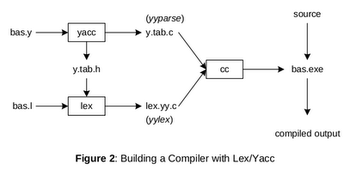
How Lex & YACC Works

Slide 14
Bison - structure
%{
C declarations
%}
Bison declaration
%%
Grammar rules
%%
Additional C code

Slide 15
Bison - structure
C declaration
header file include, function declaration, typedef
Bison declaration
token, associativity, precedence
union 선언
Grammar rules
parser에서 사용할 grammar를 선언
Additional C codes

Slide 16
Token
lexer에서 넘겨받은 값으로 yacc에서 token으로 사용
lex의 action에서 리턴하는 값
Example
사용하는 모든 token들을 bison declaration에 정의
실제 값은 integer값으로, yacc을 컴파일할때 자동으로 생성
Example
%token<intVal> INTEGER_CONST
<normal>{integer_const} {
yylval.intVal = atoi(yytext);
return INTEGER_CONST;
}

Slide 17
yylval & Union
yylval
lexer에서 읽은 token을 yacc에서 참조하기 위한 변수
다양한 값을 처리하기 위해서 union으로 선언
Example
Union
yylval을 위한 union의 선언부
bison declaration에 선언
<normal>{integer_const} {
yylval.intVal = atoi(yytext);
return INTEGER_CONST;
}
%union {
int intVal;
char *stringVal;
}

Slide 18
Symbol value
Token(terminal)과 non-terminal은 각자의 값을 가진다
token을 찾았을 때, yylval에 넣은 값
reduce 과정에서 non-terminal에 넣은 값
%token
token의 symbol value값의 타입을 선언
%token<intVal> INTEGER_CONST
%token TYPE
%type
non-terminal의 symbol value값의 타입을 선언
%type<intVal> expr

Slide 19
Symbol value
Grammar rules의 action에서 사용
Left hand side
$$
Right hand side
terminal, nonterminal의 순서에 따라 $1, $2, $3 …
Example
binary: binary ‘+’ binary {
$$ = $1 + $3;
printf(“REDUCE: %s + %s \n”, $1, $3);
};

Slide 20
Grammar Rule
Example1
statement : NAME = expression
expression: NUMBER + NUMBER
| NUMBER - NUMBER
Example2 - recursive grammar
expression: NUMBER
| expression + NUMBER
| expression - NUMBER
주어진 입력 문자열 parsing이 실패할 경우 yyerror()함수가 호출

Slide 21
Action
주어진 grammar rule을 만족해서 reduce가 일어날 때 수행하는 C코드
example
date: month ‘/’ date ‘/’ year { printf(“date found”); };
date: month ‘/’ date ‘/’ year {
printf(“date %d-%d-%d found”, $1, $3, $5”);
};
이번 프로젝트에서는 어떤 grammar rule에서 reduce가 발생했는지를 화면에 출력하는 코드 삽입

Slide 22
Embedded Action
Grammar rule의 중간에 C코드를 삽입할 수 있음
example
thing: A { printf(“seen an A”); } B;
thing: A fakename B;
fakename: /* empty */ { printf(“seen an A”); };
symbol value 값을 사용할 수 있음
thing: A { $$ = 17; } B C { printf(“%d”, $2); };

Slide 23
Conflicts
shift / reduce conflicts
grammar
e: ‘X’
| e ‘+’ e ;
input
X + X + X
reduce / reduce conflicts
grammar
prog: proga | progb ;
proga: ‘X’ ;
progb: ‘X’ ;
input
X

Slide 24
Associativity
각 operator 및 token에 대해 associativity를 설정
%left, %right, %nonassoc
%token NUMBER
%left PLUS
%%
expr : expr PLUS expr
| NUMBER
;
%token NUMBER
%right PLUS
%%
expr : expr PLUS expr
| NUMBER
;
expr + expr + expr
(expr + expr) + expr
expr + (expr + expr)

Slide 25
Precedence
Bison declaration에서 아래에 쓰여진 것일수록 우선순위가 증가
%left, %right, %nonassoc만 해당
Grammar에 %prec를 활용해서 우선순위 조작 가능
%token NUMBER
%left PLUS
%left MUL
%%
expr : expr PLUS expr
| expr MUL expr
| NUMBER
;
%token NUMBER
%left PLUS
%left MUL
%%
expr : expr PLUS expr %prec MUL
| expr MUL expr
| NUMBER
;

Slide 26
Ambiguity of grammar
expression : expression '+' expression
| expression '-' expression
| expression '*' expression
| expression '/' expression
| '-' expression
| '(' expression ')'
| NUMBER
1+2*3은 어떻게 파싱 되는가?
(1+2)*3, 1+(2*3)

Slide 27
Ambiguity of grammar - Solution1
expression: expression '+' mulexp
| expression '-' mulexp
| mulexp
;
mulexp : mulexp '*' primary
| mulexp '/' primary
| primary
;
primary: '(' expression ')'
| '-' primary
| NUMBER ;

Slide 28
Ambiguity of grammar - Solution2
Precedence와 associativity를 활용
Bison declaration
%token NAME NUMBER
%left ‘-’ ‘+’
%left ‘*’ ‘/’
%nonassoc UMINUS
Grammar rules
expression: expression '+' expression
| expression '-' expression
| expression '*' expression
| expression '/' expression
| '-' expression %prec UMINUS
| '(' expression ')'
| NUMBER ;

Slide 29
Output Files - subc.output
생성된 parser의 모든 state 및 transition 정보를 출력
*.y파일을 컴파일 시 -v 옵션
Example
states
state 1
e: ID . (2)
. reduce 2
conflicts
9: shift / reduce conflict (shift 7, reduce 4) on ‘+’
state 9:
e: e . ‘+’ e (4)
e: e ‘+’ e . (4)
‘+’ shift 7
‘;’ reduce 4
‘)’ reduce 4

Slide 30
Conflicts in subc
주어진 grammar rule에는 몇 가지 conflict가 발생
발생한 conflict를 해결하고, conflict의 종류 및 해결 방법을 보고서로 작성
2장 이내의 분량으로 자유롭게 서술
Hint
bison으로 subc.y 파일을 컴파일하면 subc.output 파일이 생성됨
bison -vd subc.y
subc.output 파일을 열면 conflict에 대한 정보를 얻을 수 있음

Slide 31
To-do
subc.l 파일을 새로운 subc feature에 맞게 수정
transition rules
token을 리턴
yylval에 적당한 값을 넣기
이전 프로젝트에 이어서 구현해도 되고, 새로 주어진 스켈레톤을 써도 됨
해시테이블은 필요한 부분이 있으면 알아서 사용할 것
자세한 사항은 워드 문서 참고
subc.y
bison declaration
union
token 및 operator의 associativity (left, right)
grammar rules
reduce할 때 종류를 화면에 출력
발생하는 conflict를 해결하고 보고서 작성

Slide 32
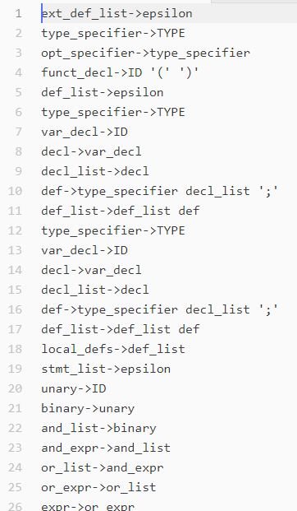
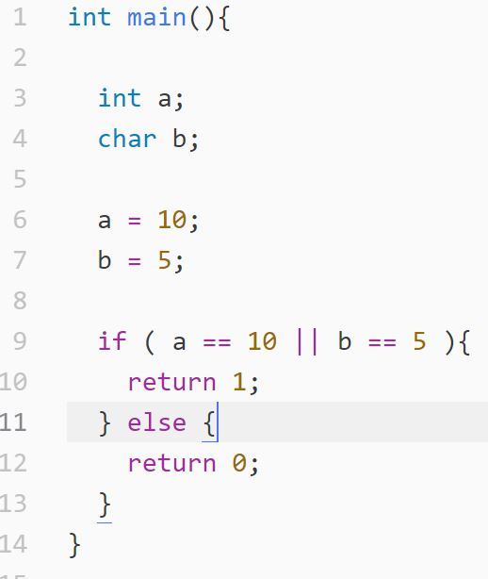
To-do
주어진 예제 테스트 코드(test.c , test_result) 와 같은 형식으로 출력
테스트 방법 예시 ) ./subc test.c > result
Output (test_result)
Input (test.c)

Slide 33
Tips
yytext
yytext는 현재 읽고 있는 파일의 포인터이므로 그대로 주소를 복사해서 사용한다면 Token 이후의 string도 가져오게 된다
yytext를 복사할 때 malloc을 사용해 메모리를 할당 받은 후에 strcpy 함수를 사용하여 필요한 길이 만큼을 복사한다
example)
{letter}* {
printf(“String %s\n”,yytext);
}
{num}* {
printf(“Number %d\n”,atoi(yytext));
}
Input :
Compiler12
Output :
String : Compiler12
Number : 12

Slide 34
Environment
프로젝트 채점 환경
OS
Ubuntu 16.04.7 LTS
Package
gcc 5.4.0
flex 2.6.0
bison 3.0.4

Slide 35
Submission
제출 기한
10월 29일(금) 23시 59분
제출 방법
etl.snu.ac.kr을 통해서 제출
제출 파일
subc.l, subc.y, subc.h, hash.c 등 소스파일과 Makefile, readme 파일, 그리고 보고서를 압축해서 zip파일로 제출
파일명: project2_학번.zip (학번 format은 201x-xxxxx)
readme 파일에는 이름, 학번, 이메일, 실행방법(Makefile을 변경하였을 경우)을 적는다.

Slide 36
Notice
수업 게시판 확인
수정 또는 추가되는 사항은 항상 게시판을 통하여 공지
제출 마지막날까지 공지된 사항을 반영해서 제출
소스코드에 자세히 주석 달기
제출 형식 지키기 (파일 이름, 출력)
지키지 않을 시 각각 5% 감점
Cheating 금지 (F처리, 모든 코드 철저히 검사)
TA
조중하 (301동 819호)
E-mail : zoonghi@snu.ac.kr

